Slide 1
2025年日本国際博覧会
大阪パビリオン出展基本計画案（Ver.1）のポイント
資料４
令和３年9月30日
2025年日本国際博覧会大阪パビリオン推進委員会

Slide 2
２．全体概要
■出展参加でめざすもの
オール大阪の知恵とアイデアを結集し、「いのち」や「健康」の観点から未来社会の新たな価値を創造するとともに、大阪の活力、魅力を世界の人々に伝えていく
世界の先頭にたってSDGｓの達成に貢献するため、「SDGｓ先進都市」の姿を明確にし、SDGｓ達成目標の2030年以降を見据えた取組みを世界に発信する
世界に貢献する大阪の姿を示す
▷ 生活の質（QOL）を向上させる展示
▷ SDGs達成に貢献する姿を示す
▷ 未来社会のモデルを提案
大阪のパワーを世界に発信
▷ 世界中からのアクセスを実現
▷ 大阪の魅力を世界に発信
■出展参加の主体
～ 産学官民の力を結集と府民・市民の参画～
産業界・企業の力
（大企業・中小企業・経済団体など）
教育・研究機関の力
（大学・医療機関など）
自治体の力
（大阪府市、市町村）
府民・市民の力
（府民・市民・NPOなど）
REBORN（リボーン）
■出展参加のテーマ
【テーマに込めた意味】
“「人」は生まれ変われる”
すべての「人」が自分らしい生き方を改めて見つめ直すことで 自分自身の価値観や生きがいの発見・再認識、自己実現への意欲・意識の変革を促し、新たな自分への「生まれ変わり」に貢献する取組みを展開する
“ 新たな一歩を踏み出す”
一人ひとりの意欲・意識の変革が具体的な行動変容へとつながり、より良い生活環境、暮らしやすい社会づくりに貢献し、「いのち輝く未来社会」に新たな一歩を踏み出すきっかけとなる

Slide 3
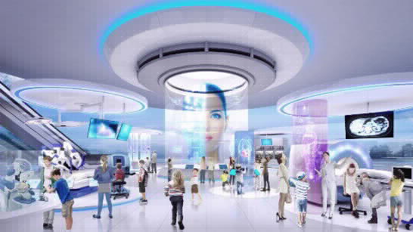
３.展示計画
大阪が持つ強みを活かして、最先端の医療技術やライフサイエンス産業が創り出す近未来への期待を高め、さらには食や文化、観光などによる交流を促進する場となるよう、多彩なプレーヤーと連携・協力し、ワクワクしながら明るい未来を感じることができる展示を実現します。
（2）展示の概要
◇来館者の興味・関心を引き付ける
・ストーリー性やメッセージ性のあるわかりやすく、おもしろい展示・演出によって“可視化”し、“ワクワク感”を創出
・体験型・参加型の展示など、子どもから高齢者まで幅広い来館者の感性に訴えることができるように工夫
◇環境への配慮
・パビリオンでの展示・催事にあたっては、廃棄物の発生抑制、再生利用及び再利用などに取り組む
・来館者に対しても、リサイクルやリユースの協力を呼びかけ、共に行動していただけるよう努める
（3）展示の構成・ゾーニング
◇非日常の体験を通じて来館者が自らの健康状態をより深く理解し、
子どもから大人までが楽しみながら、未来の医療や大阪の可能性を感
じることができる展示をめざす
（5）多言語対応の方針
◇パビリオン内の展示コンテンツ、イベント、催事での多言語対応を計画
また、AIを活用した、案内など新たな仕組みを検討

Slide 4
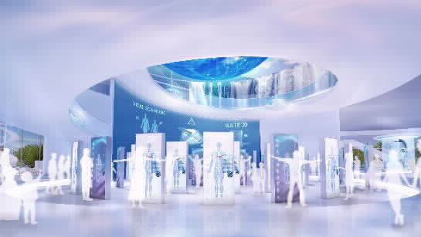
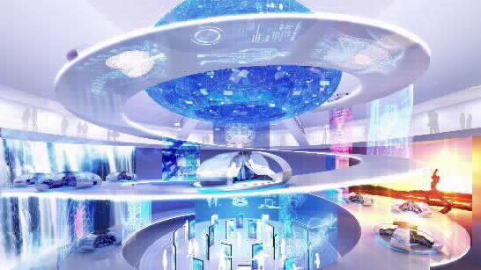
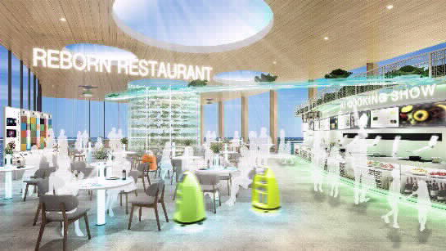
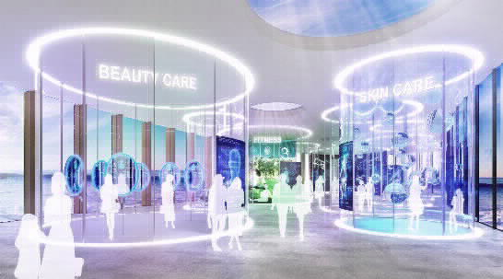

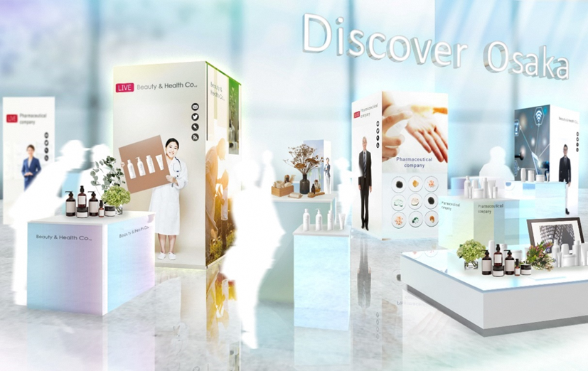
３．展示計画
大阪パビリオン全体を「未来の都市生活」として描き
来館者を未来都市に生きる生活者として コンテンツや体験を設計し演出
『街中に存在するスキャニングマシン』
『都市移動用のモビリティ』
『未来のフードスタンド』
『未来のヘルスケア体験』
『未来の医療サービス』
『XRシアター』
『中小企業・スタートアップ展示』
今後の更なる計画
ストーリー性のある演出
パビリオン全体で、より深い⾃分ゴト化した体験となるストーリーを計画し、ワクワク感のある体験価値づくりを行う
とことん楽しむための展示演出
⼦供から⼤⼈まで楽しめ、食・笑い・学びなど、エンターテイメントな話題性のある演出を行う

Slide 5
目的別体験
『未来のヘルスケア体験』
『未来の医療サービス』
『都市移動用のモビリティ』
『未来のフードスタンド』
『XRシアター』
来館者の目的に応じて、下記体験できるコースを用意することを検討
①都市移動用のモビリティ（ライド）〔センシング〕→未来のヘルスケア体験→未来の医療サービス を中心に、ヘルスケア体験
②都市移動用のモビリティ（ライド）〔エンタメ〕 →未来のフードスタンド →ＸＲシアター を中心に、エンターテイメント体験

Slide 6
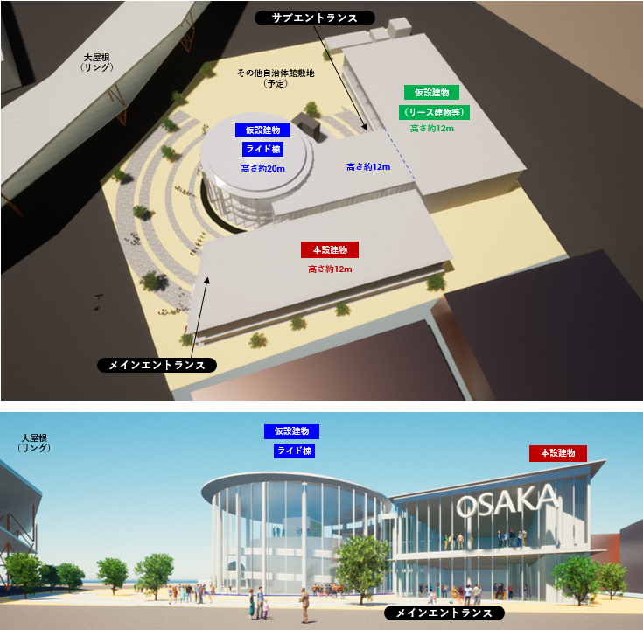
４.建築計画
３Ｒの推進やクリーンエネルギー活用等の環境配慮など、開催都市のパビリオンとして日本国内だけなく
世界各国より来館者を迎えるにふさわしいパビリオン建設を目指します。
□建築基本概要
・開催都市のパビリオンとして日本国内だけなく
世界各国より来館者を迎えるにふさわしいパビ
リオン建設をめざします。
敷地面積：約10,800㎡
延床面積：約8,950㎡
建物規模：地上２階建て
建物高さ ：約12m（一部約20m）
□仮設・本設の方針
・大阪・関西万博への出展を一過性のイベントと
して終わらせることなく、その記憶とともに万
博閉会後もパビリオンの精神を後世に引き継ぐ
レガシーとして残していけるよう、パビリオン
の一部を会期後も残し有効活用していきます。
６
大阪パビリオン外観検討パース（今後の検討により変更となる可能性があります）

Slide 7
４.建築計画
□設計・建築工事の方針
・開催都市のパビリオンとしてふさわしく、かつ大阪らしさを意識した外観・ランドスケープデザインをめざします。
・建物としての省エネルギー性能の追求やクリーンエネルギーの活用のほか、３Ｒの推進に取り組むとともに、木材などの
自然界で再生可能な資材の活用を図るなど、環境配慮におけるリーディングパビリオンをめざします。
・タイトな建築期間に間に合わせるため設計段階から施工予定者を選定するECI（ｱｰﾘｰ・ｺﾝﾄﾗｸﾀｰ・ｲﾝﾎﾞﾙﾌﾞﾒﾝﾄ）方
式を導入し、早期の資材調達や速やかな工事着手を可能とするとともに、施工予定者から技術協力を受けながら品質
向上やコスト低減を図ります。
・ECI法式にあわせ、中立的な立場で設計者と施行者の間に入り工程やコストのコントロールを行うなど、技術的に発注
者の支援を行うＣＭ業務の導入を検討します。
・開催都市のパビリオンとして、資材・素材の利用においても地元経済の振興に寄与するように検討していきます。
□スケジュール
年度 |  | 2021 | 2022 | 2023 | 2024 | 2025
建築 | 基本計画
 | 設計業務
 | 工事
展示
CM業務
基本計画
万
博
開
催
選定
基本設計
実施設計
工事監理
入札等
技術協力・
資材発注
建設工事
展示計画
展示設計・製作
展示工事
選定
ＣＭ業務

Slide 8
５.行・催事計画 ６.商業活動計画 ７．広報計画
バーチャル空間の活用や、多様な来館者のニーズに合わせた行・催事や商業活動を実施
さまざまな媒体を用いて、節目のタイミングに合わせて効果的な広報活動を展開
基本方針
５.行・催事計画
・テーマ「REBORN」を実感できる行・催事をバーチャル空間との連動も図りながら新しいスタイルで展開
・ライフサイエンスなどの先端技術、大阪の文化芸術や地域の魅力、エンターテイメントを組み合わせ、大阪の
パワーを発信
・時間とターゲットに合わせたカテゴライズによる最適なスケジュール構成を図っていく
６.商業活動計画
・「健康」という観点を物販や提供する食事などで取り入れ、魅力ある食品づくりも検討していく
・SDGsのゴール目標に配慮した商品開発や食品ロスの削減にも積極的に取り組む
・物販スペースをリアルとバーチャルにも設置し、公式グッズや大阪土産などの販売を検討
７.広報計画
・さまざまな媒体を用いて効果的に情報発信していくことで、大阪パビリオンの意義や魅力を広く訴求
・節目となるタイミングに合わせて、プレスリリースやイベントなどを実施し、万博全体の盛り上げにも貢献
・大阪のパワーと魅力を世界に発信、生活者や企業などの意識と行動変化を促すことをめざす

Slide 9
８.運営計画
「来館者の安全安心・快適を実現」「大阪らしいあたたかいおもてなしで大阪パビリオンとの出会いを記憶に残す」「大阪・関西万博の開催地元自治体にふさわしい運営」を運営の基本とします
（1）運営基本方針
・博覧会協会による会場の全体運営とも連携を図りながら、新時代のパビリオンとして、「府民・市民の参加と
最新技術の融合」「SDGsの可視化」「産学官民による協創の場」といった新しい視点の運営を検討
（2）会場運営計画
・来館されるすべての人々に向けて、施設面ではユニバーサルデザインの徹底を図るとともに、「誰一人取り残さ
ない」というＳＤＧｓの考え方に則って、適切な配慮を行う
・博覧会協会で導入検討中の予約システムを活用し、できるだけ待ち時間の発生しない運営の実現を検討
（3）スタッフ計画
・テクノロジーやロボットの活用など考え方を整理し、安全安心に加え、費用対効果の高い運営を検討
（4）リスク対応方針
・自然災害や感染症関連に関する対策やリスクヘッジ方法なども検討

Slide 10
９.財務計画
公費負担、企業・団体・個人から協賛・寄付を募り、公民一体となった大阪パビリオン出展を実現する
（1）財務基本方針
・大阪パビリオンに必要な資金は、大きく分類すると建築関連費用、運営関連費用、展示関連費用
公費負担、協賛、寄付のそれぞれが充当されるべき費用を整理し財務計画を立案
・公費負担は、過去の万博などでの自治体パビリオンでの負担額を参考に、適切なバランスをもとに検討（公費負
担額は民間負担額を限度とする）
（2）資金確保計画
・民間資金については、協賛・寄付が中心となり、大きな部分を協賛が担うことを想定。現金に加え、現物なども含
め幅広い協賛を募る。協賛金の獲得は、協賛特典の提供と一体的に検討する必要があるた
め、博覧会協会の制度・ルールに基づき設計・提示
・協賛企業・団体については、展示アイデア提案をもとにした公募や大口の協賛の随時募集など実施
個人、企業などからの寄付についても機運の高まりに合わせて募集
（3）現時点での大阪パビリオンの事業規模
・今後、民間資金の集まり具合や展示内容などを精査していく中で、事業計画を確定
〔現時点での粗い試算〕
※現物での協賛を含む

Slide 11
10.レガシー
ハード・ソフト両面でレガシーを承継し、2030年以降の「大阪の成長と経済発展」「いのち輝く幸せな暮らし」の実現に向けて貢献することをめざします。
（2）ハードレガシー利活用の方針
・2021年７月１日～８月23日の間、マーケットサウンディング実施
複数の企業から提案が出され、民間活用による建物の有効活用の可能性が示されたことから、
出展のメインとなる『未来の医療サービス』や『未来のヘルスケア体験』を行う建物部分を残す
（主な提案内容）
・再生医療センターを中心とした最先端の医療提供など
・大阪・関西万博において展示するアンドロイドによる芸術活動の発信
・最先端高度医療施設ゾーンの創出
・万博開催後に残す建物部分の活用方法
具体的な事業内容などについては、今後、民間事業者から提案を広く募り、引き続き検討を進めていく
（3）ソフトレガシー利活用の方針
・パビリオンの利用・体験で収集された生体データ等は、公的研究機関や民間事業者等の利活用を見据え検討
・バーチャルパビリオンについても、恒久的なデジタルコンテンツとして継続運営をめざす

